Slide 1



PHÒNG GIÁO DỤC VÀ ĐÀO TẠO QUẬN LONG BIÊN
TRƯỜNG MẦM NON HOA MỘC LAN
HOẠT ĐỘNG GIÁO DỤC KỸ NĂNG SỐNG
DẠY TRẺ KĨ NĂNG CHƠI AN TOÀN
Lứa tuổi: 3- 4 tuổi
Lớp: Mẫu Giáo Bé C3
Năm học: 2023 - 2024

Slide 2


BÀI HÁT: QUẢ BÓNG
Huy Trân

Slide 3
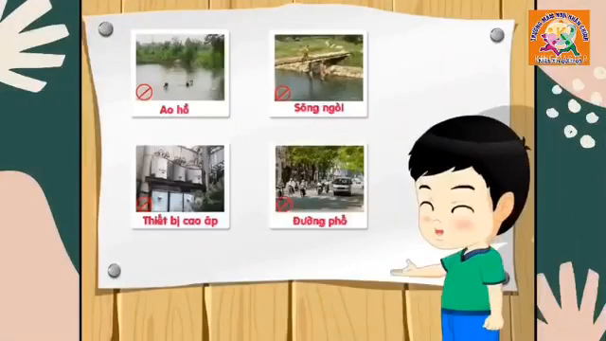

Slide 4


HƯỚNG DẪN TRẺ CHƠI AN TOÀN

Slide 5
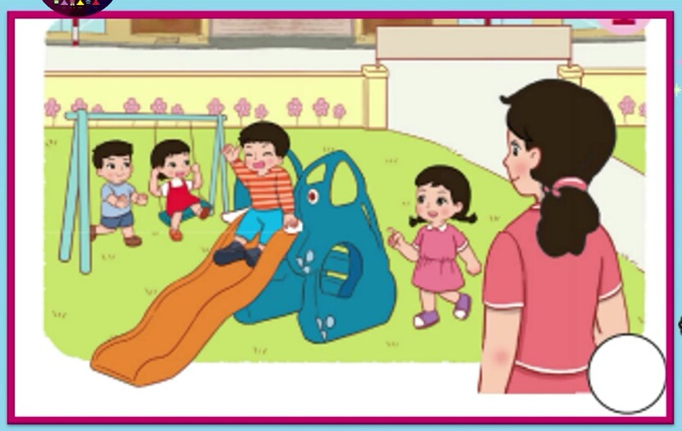

Slide 6
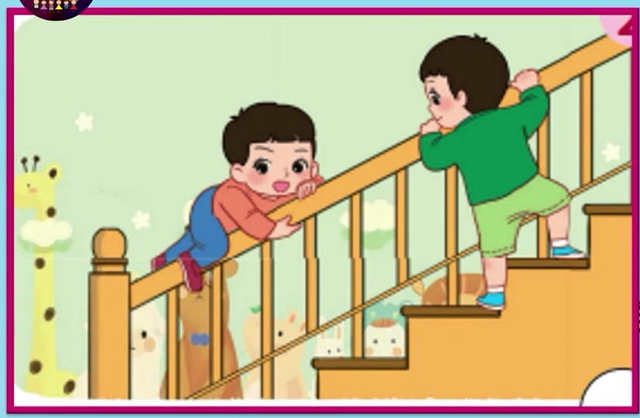

Slide 7
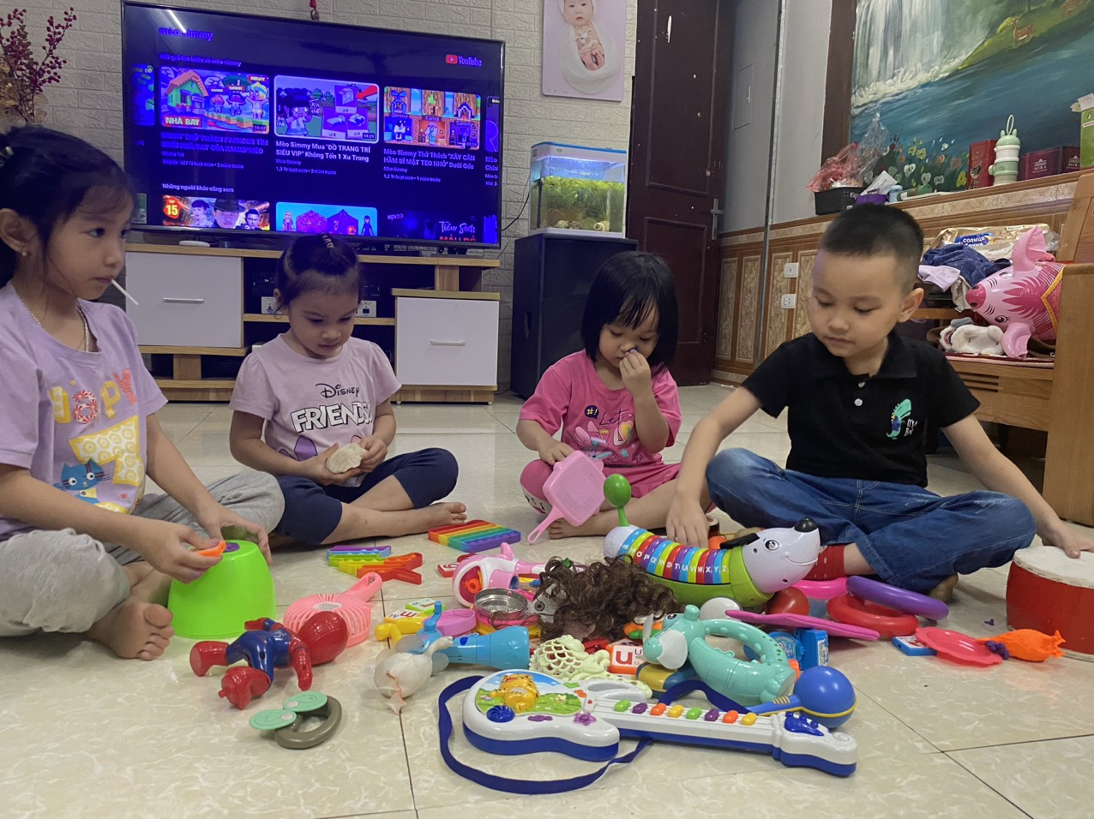

Slide 8
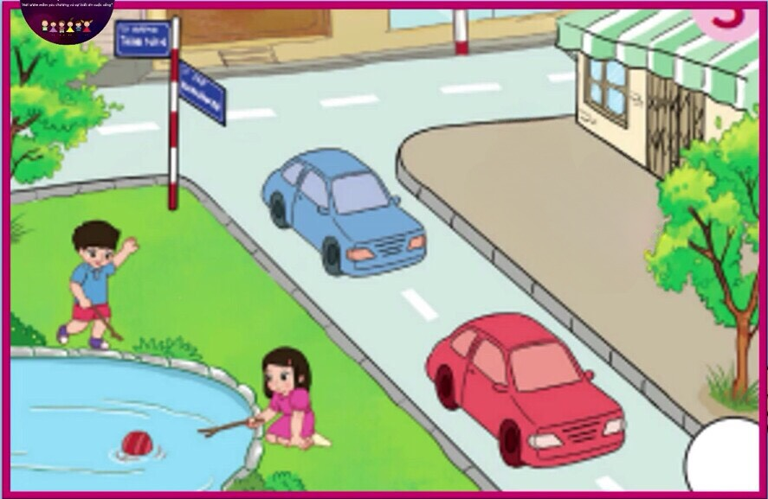

Slide 9

Mở rộng: Để phòng chống tai nạn thương tích xảy ra các con phải biết làm gì?

Slide 10
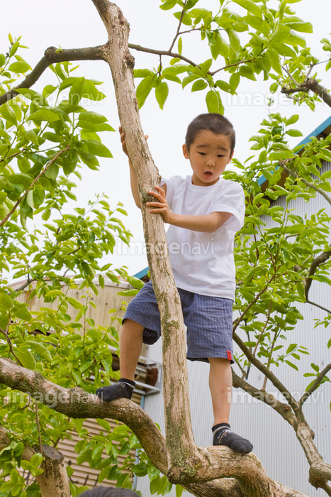

Slide 11
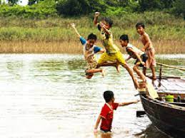

Slide 12
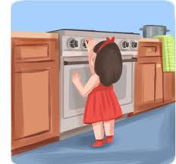

Slide 13
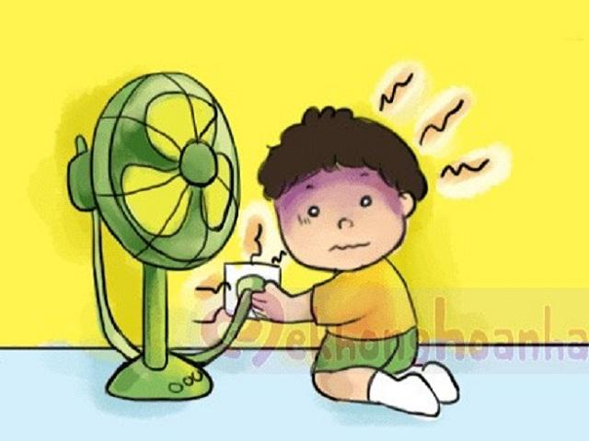

Slide 14
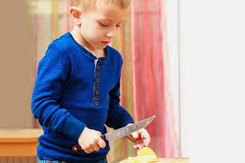

Slide 15

GD: Khi các con tham gia chơi các con nhớ chọn những chỗ chơi an toàn như chơi ở trong nhà, dưới sân trường, khoảng sân rộng không gần đường giao thông và chơi có sự giám sát của người lớn hỗ trợ không được chơi ở những nơi không an toàn như ao, hồ, giếng, đường giao thông. Chúng mình phải biết tránh những chỗ chơi nguy hiểm cho bản thân để đảm bảo an toàn tuyệt đối nếu không sẽ gây ra những tai nạn thương tích.

Slide 16

Trò chơi 2: Bé thông minh
+ Cách chơi : Cô chia trẻ làm 3 đội chơi. Trên màn hình sẽ xuất hiện các câu hỏi. Nhiệm vụ của các đội sẽ phải chú ý lắng nghe câu hỏi và nhanh tay tìm giơ đúng đáp án. Đội nào trả lời đúng sẽ được tặng 1 bông hoa. Kết thúc trò chơi đội nào giành được nhiều hoa nhất, đội đó giành chiến thắng.
+ Luật chơi : Mỗi câu hỏi có thời gian suy nghĩ là 3 giây, các đội phải giơ nhanh đáp án và chỉ được giơ 1 lần không được đổi đáp án.

Slide 17

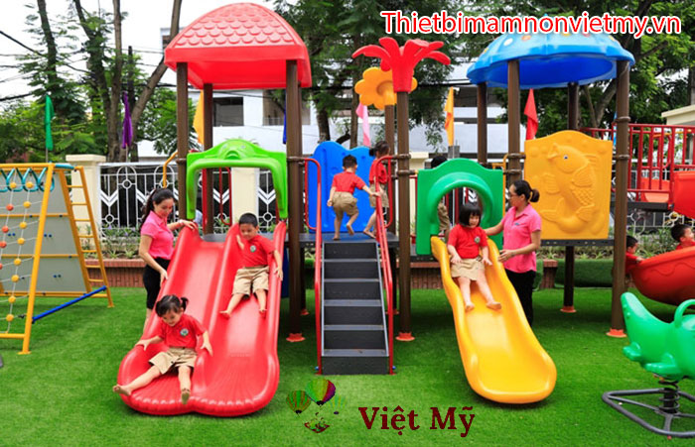
Câu 1: Đố bé bạn nhỏ chơi đồ chơi như thế này đã đúng và an toàn chưa?
1: Đúng
2: Sai

Slide 18
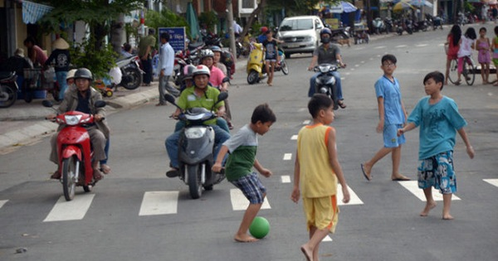
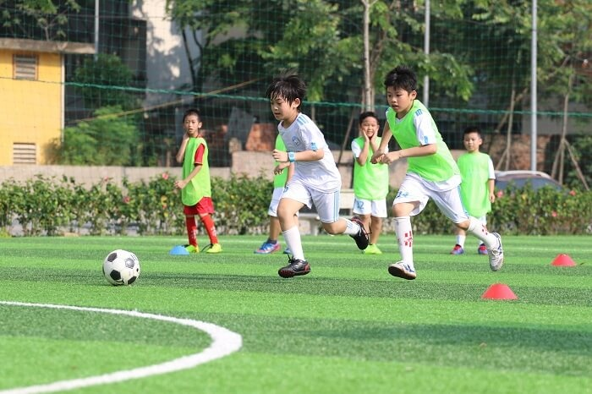
Câu 2: Hình ảnh nào dưới đây thể hiện bé chơi an toàn
1. Bạn nhỏ chơi đá bóng dưới lòng đường
2. Bạn nhỏ chơi đá bóng ở trong sân bóng

Slide 19
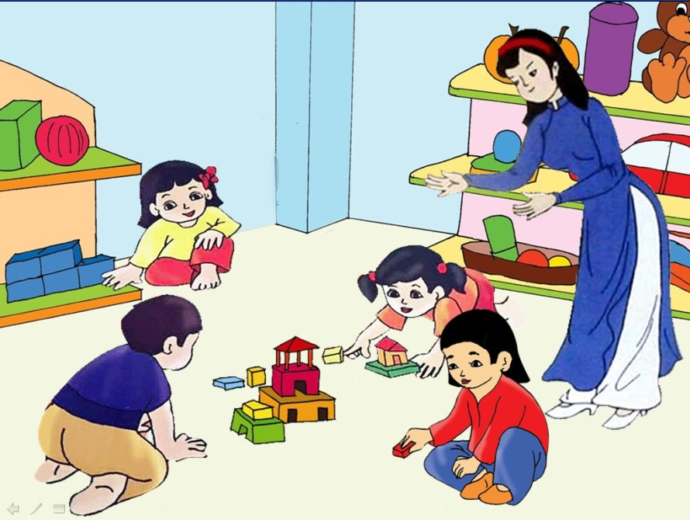
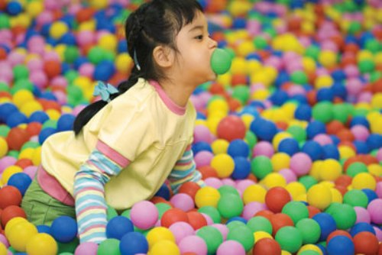
Câu 3: Khi chơi đồ chơi để đảm bảo an toàn bé phải chơi như thế nào?
1. Bé ngồi chơi đồ chơi xếp hình có cô giáo trong lớp
2. Bé cho đồ chơi vào miệng khi chơi.

Slide 20
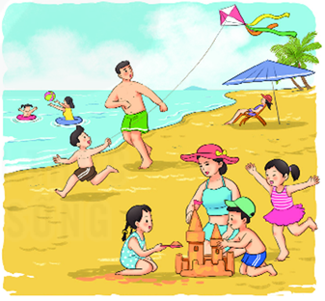
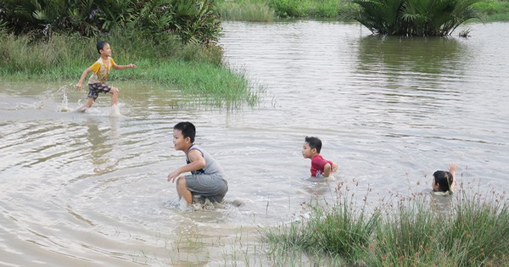
Câu 4. Khi đi chơi ở những nơi có nước để đảm bảo an toàn bé phải biết làm như thế nào? Bé hãy chọn 1 trong 2 phương án sau?
1. Bạn nhỏ đi cùng bố mẹ khi tắm biển
2. Bạn nhỏ tự ý tắm sông không có người lớn đi cùng
.

Slide 21

Bài thơ: An toàn với bé
Bé đi mẫu giáo
Được học được chơi
Bé luôn nhớ lời
Mẹ và cô giáo
Giường ngủ, tủ áo
Bàn ghế, tường rào
Ở những nơi cao
Bé không trèo nhé.
Sàn nhà trơn trượt
Bé chẳng chạy đâu
Đừng xô đẩy nhau
Kẻo mà té ngã .
Bé chẳng chạy nhảy
Khi ra xếp hàng
Và nhớ đừng mang
Đồ chơi nguy hiểm
Súng hơi, dao, kiếm
Bé chẳng nghịch đâu
Luôn nhớ trong đầu
Lời cô lời mẹ.
An toàn con nhé!
Hãy nhớ đừng quên

Slide 22


